Slide 1
Datová a informační základna pro management pandemie COVID-19
Stav epidemie k 21. 5. 2021
– stručný přehled aktuálních dat

Slide 2
Epidemie na populační úrovni prokazatelně stále zpomaluje, rovněž klesá zátěž nemocnic
Průměrný počet nově prokázaných případů onemocnění klesl
pod 1 000 denně. Stále klesá relativní pozitivita indikovaných testů. Významný je i pokles nově nakažených potenciálně zranitelných skupin obyvatel. Reprodukční číslo osciluje mezi 0,70 – 0,80.
Pokles je nadále patrný u všech věkových kategorií dětí i dospělých.

Slide 3
Vývoj počtů pozitivních diagnóz ukazuje na pokračující zpomalování epidemie
Průměrný záchyt |  |  | Průměrný záchyt |  |  | Průměrný záchyt |  |  | Průměrný záchyt |  |  | Průměrný záchyt
16. 4.–22. 4. |  |  | 23. 4.–29. 4. |  |  | 30. 4.–6. 5. |  |  | 7. 5.–13. 5. |  |  | 14. 5.–20. 5.
2 618 případů |  |  | 2 181 případů |  |  | 1 703 případů |  |  | 1 210 případů |  |  | 812 případů
 |  | -16.7 % |  |  | -21.9 % |  |  | -28.9 % |  |  | -32.9 %
Aktuální odhad pro ČR: 0.73
Poklesy nadále trvají, denní průměr počtu nových případů klesá týdně o
více než 400 případů.

Slide 4
Počty COVID-19 pozitivních v ČR na 100 000 v populaci
Populační zátěž klesá ve všech věkových kategoriích dospělých, významněji
v kategoriích seniorního věku – vliv očkování
Počet COVID-19 pozitivních na 100 000 osob v dané věkové skupině v populaci (suma za celý časový úsek)

Slide 5
Datová a informační základna pro management pandemie COVID-19
Vývoj v regionech
- Identifikace rizik -

Slide 6
Mezi regiony se postupně zmenšují rozdíly
v celkové virové zátěži
Všechny regiony klesly pod hranici týdenních záchytů
100/100 tis. obyvatel.
V detailnějším škálování je patrné, že polovina krajů je již trvale
pod hranicí kumulativních týdenních záchytů 50/100 tis. obyv.

Slide 7
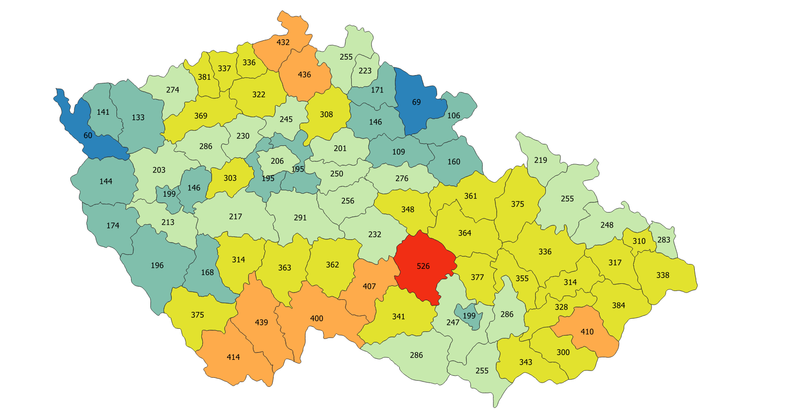
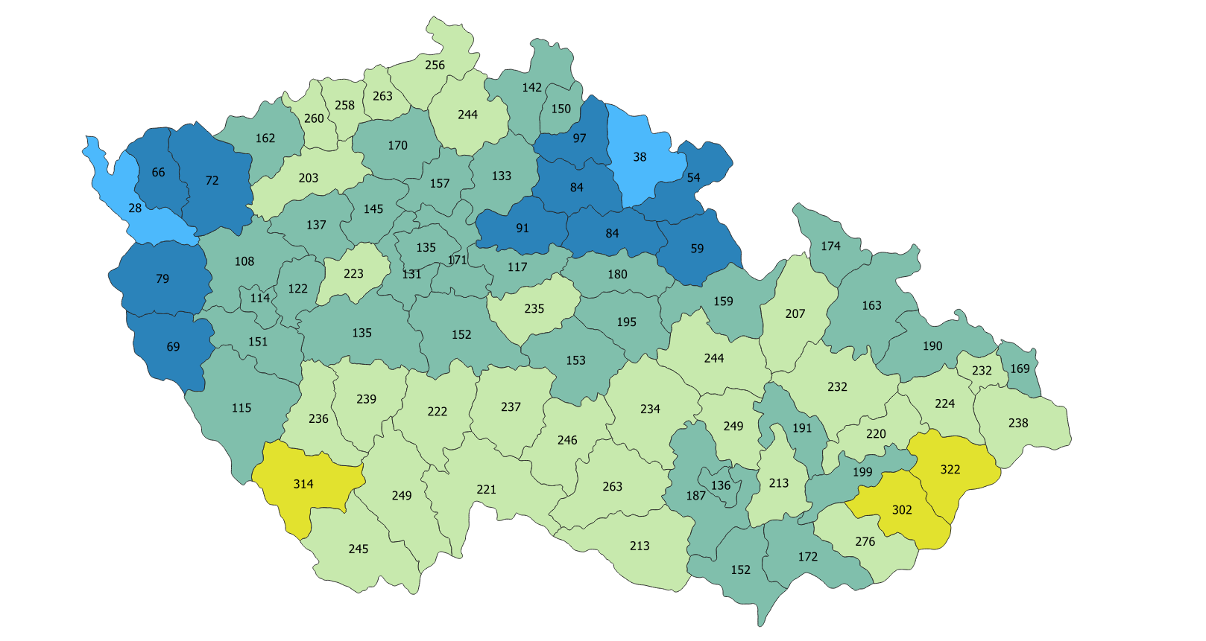
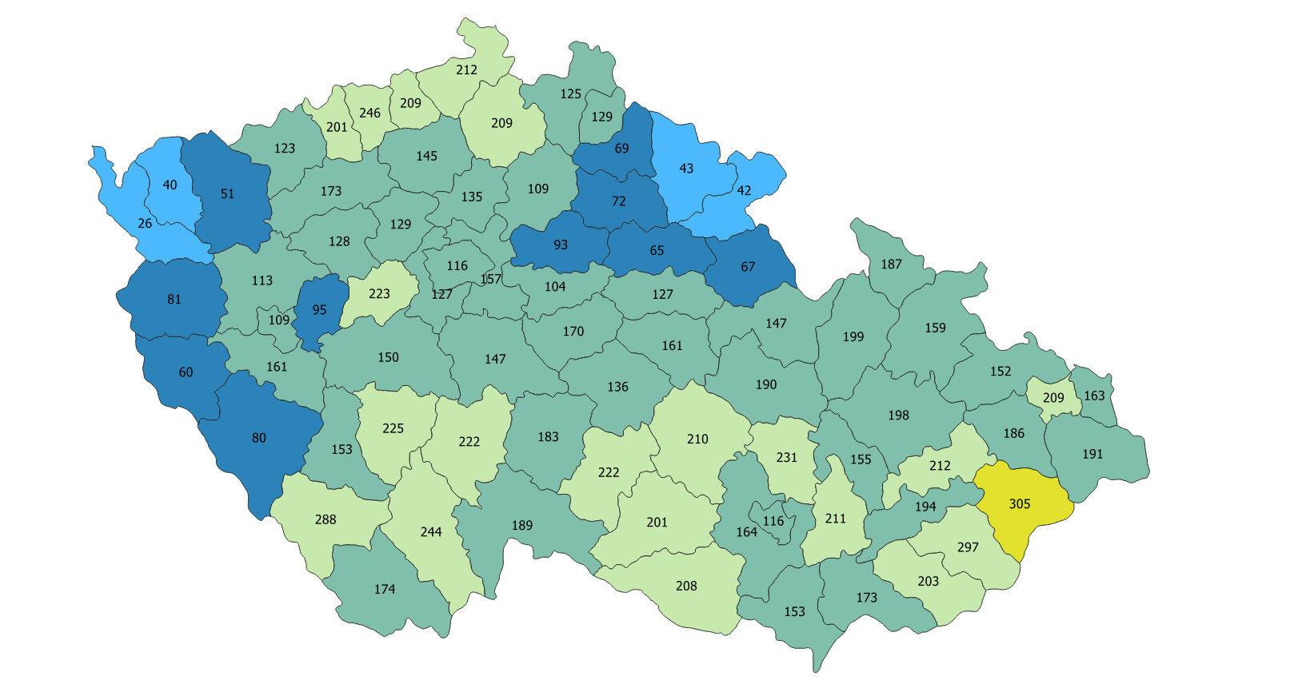
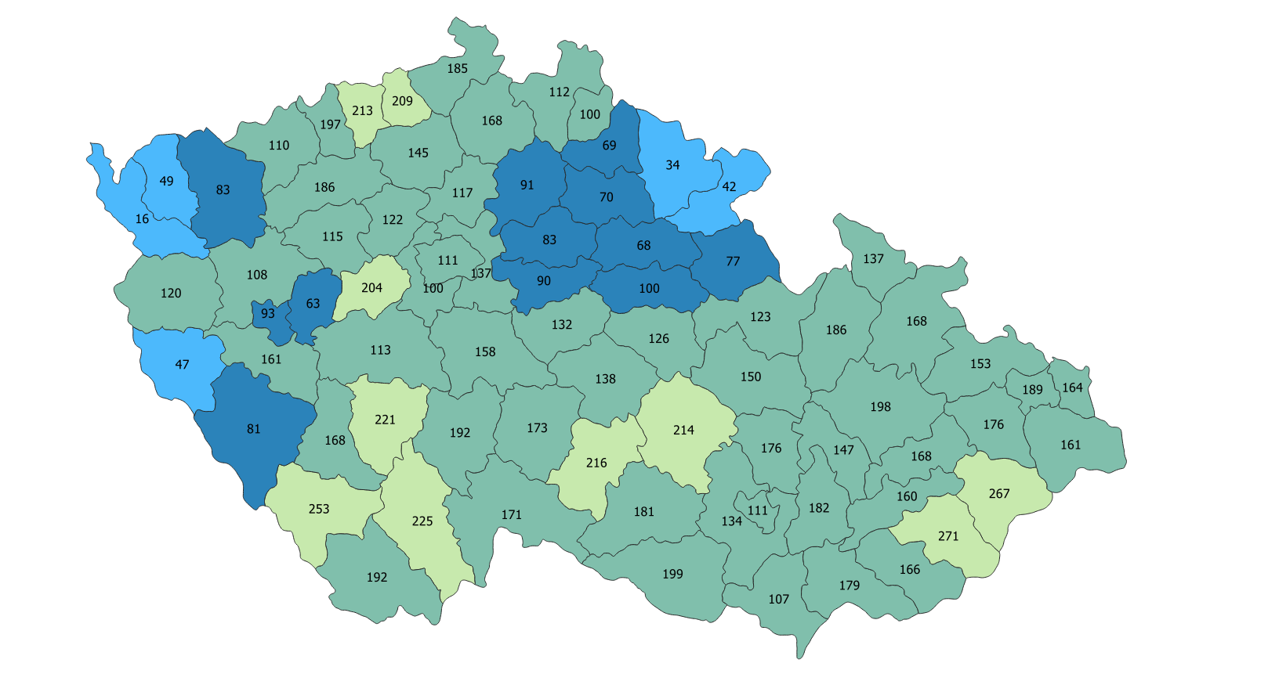
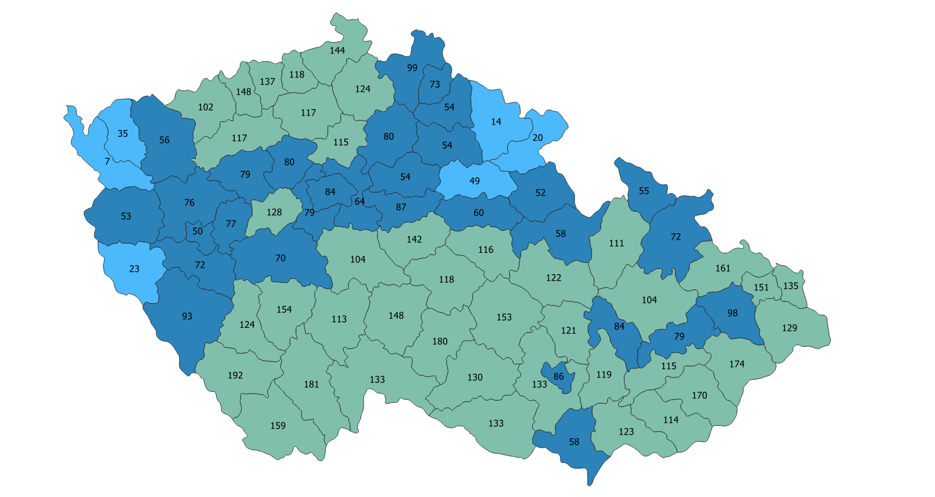
7 denní počet nových případů (na 100 000 obyv.) v okresech
13.4.2021
21.4.2021
26.4.2021
< 50
50 – 100
100 – 200
29.4.2021
9.5.2021
200 – 300
Virová zátěž dlouhodobě klesá ve všech regionech. Všechny kraje vykazují týdenní pokles počtu potvrzených případů
v rozsahu cca – 23% až – 30%.
300 – 400
400 – 500
500 – 600
> 600

Slide 8
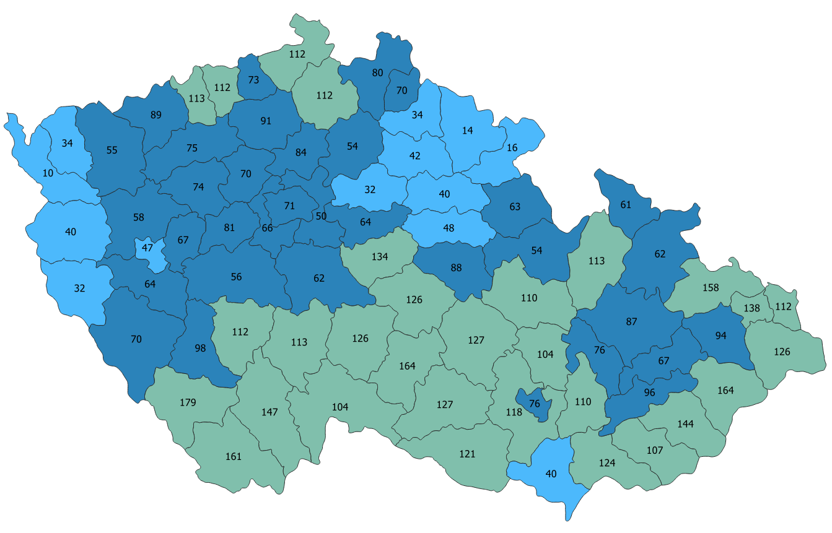
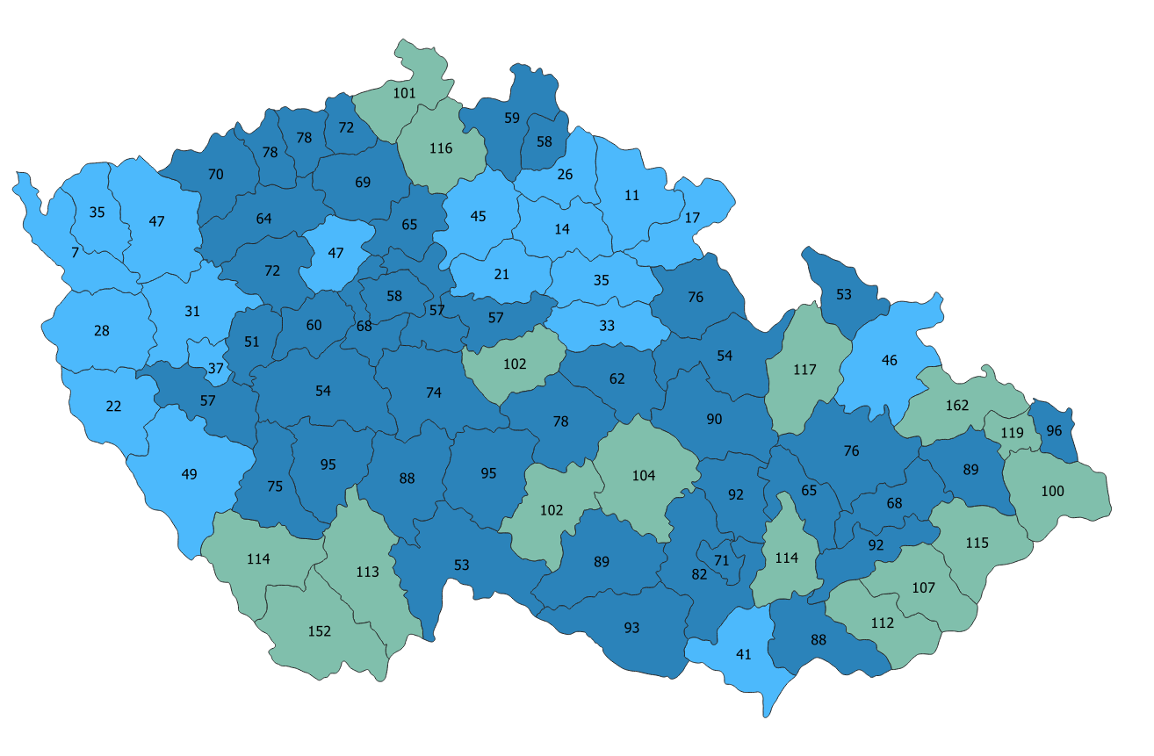
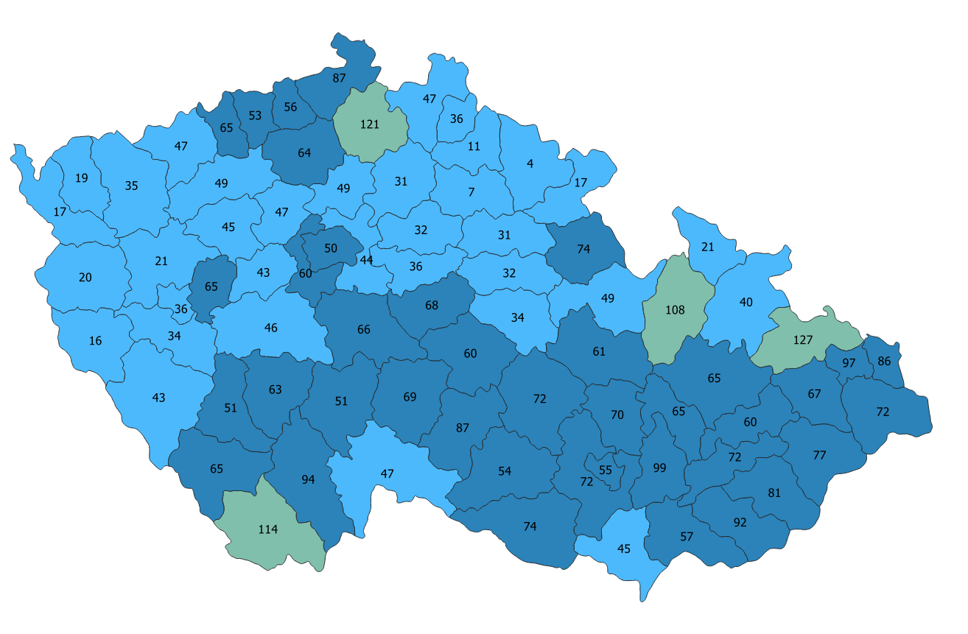
7 denní počet nových případů (na 100 000 obyv.) v okresech
12.5.2021
15.5.2021
< 50
50 – 100
100 – 200
200 – 300
19.5.2021
300 – 400
400 – 500
Virová zátěž dlouhodobě klesá ve všech regionech. Všechny kraje vykazují týdenní pokles počtu potvrzených případů
v rozsahu cca – 23% až – 30%.
500 – 600
> 600

Slide 9
Zátěž regionů ve vzájemném srovnání krajů k 18.5.
Název kraje | Denní počet nových případů (%) | 7denní počet nových případů na 100 tis. obyv.
Moravskoslezský kraj | 114 (17.0 %) | 75.8
Zlínský kraj | 87 (12.9 %) | 75.3
Hlavní město Praha | 69 (10.3 %) | 47.8
Jihomoravský kraj | 57 (8.5 %) | 57.6
Olomoucký kraj | 54 (8.0 %) | 67.9
Jihočeský kraj | 48 (7.1 %) | 63.7
Liberecký kraj | 48 (7.1 %) | 59.0
Ústecký kraj | 44 (6.5 %) | 55.4
Středočeský kraj | 41 (6.1 %) | 39.7
Kraj Vysočina | 38 (5.7 %) | 61.5
Plzeňský kraj | 29 (4.3 %) | 33.2
Pardubický kraj | 19 (2.8 %) | 37.9
Královéhradecký kraj | 19 (2.8 %) | 23.2
Karlovarský kraj | 1 (0.1 %) | 21.1
ČR | 672 (100.0 %) | 53.1
Rozdíly mezi regiony se postupně zmenšují.
Klesající trend je významný ve všech krajích.
Celková hodnota za ČR poklesla
pod 55 případů / 100 tis. obyv. za 7 dní

Slide 10
Vybrané ukazatele – srovnání regionů

Slide 11
Vybrané ukazatele – srovnání regionů

Slide 12
Počty COVID-19 pozitivních na 100 000 v populaci v krajích a ČR
Zlínský kraj
Kraj
ČR
Moravskoslezský kraj
Počet COVID-19 pozitivních na 100 000 osob v dané věkové skupině v populaci (suma za celý časový úsek)
Jihočeský kraj
V čase signifikantně klesá
i zátěž posledních více zatížených regionů

Slide 13
R (zjednodušený výpočet) - 7 denní úseky: srovnání krajů k 19.5.
Hodnota reprodukčního čísla je < 1 ve všech regionech.
Epidemie klesá a v důsledku toho se zmenšují rozdíly mezi regiony.

Slide 14
Relativní pozitivita testů s diagnostickou/epidemiologickou indikací za 7 dní
30.3.2021
13.4.2021
8.5.2021
19.5.2021
Relativní pozitivita diagnosticky a klinicky indikovaných testů a testů z epidemiologické indikace klesá v čase ve všech regionech.
Mírně zvýšené hodnoty vykazuje kraj Olomoucký.

Slide 15
Nové symptomatické případy za 7 dní na 100 000 obyvatel
30.3.2021
13.4.2021
8.5.2021
19.5.2021
Počet případů za 7 dní/100 tis. obyv.
Počty nově diagnostikovaných klesají případů se symptomy klesají v čase ve všech regionech.
Mírně zvýšené hodnoty vykazují kraje Moravskoslezský a Zlínský.

Slide 16
Nové případy za 7 dní na 100 000 obyvatel: 20 okresů s nejvyššími hodnotami k 19.5.
30.3.2021
13.4.2021
8.5.2021
19.5.2021
Počet případů za 7 dní/100 tis. obyv.
Dlouhodobě v čase signifikantně klesá
i zátěž nejvíce zatížených okresů (např. Vsetín).
Aktuálně největší počet potvrzených záchytů nákazy na 100tis. obyv. registrují okresy Opava a Č. Lípa.

Slide 17
20 okresů s nejvyššími hodnotami R k 19.5. a jejich celková populační zátěž
R (20 okresů s nejvyššími hodnotami)
Počet případů za 7 dní/100 tis. obyv.
Relativní pozitivita diagnostických / epidemiologických testů

Slide 18
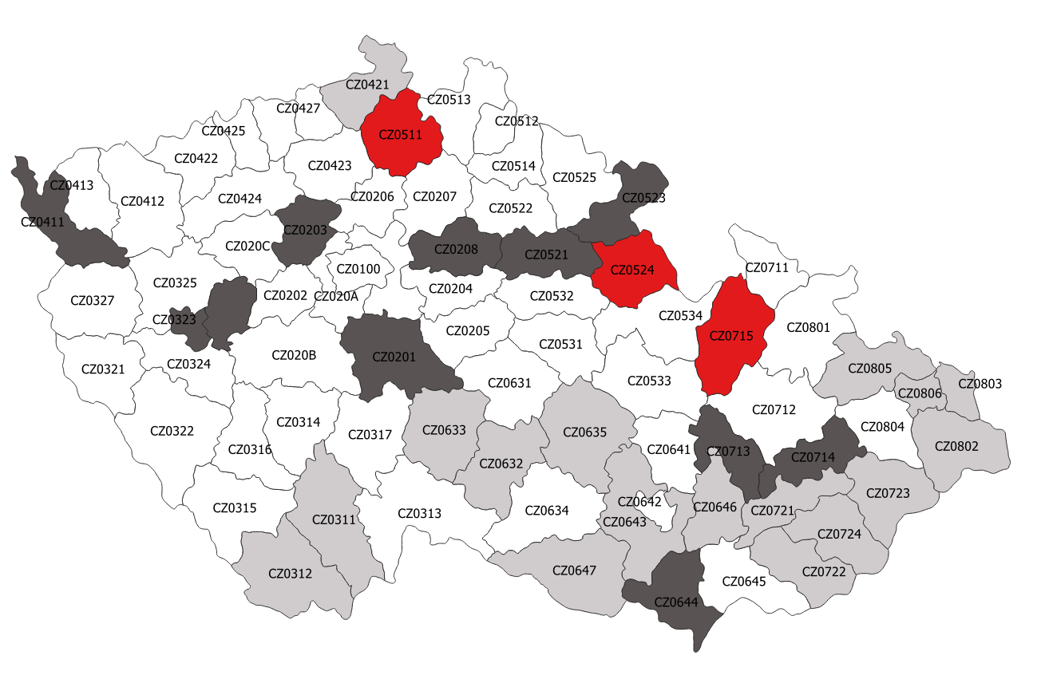
Přehled okresů s poteniálně rizikovými epidemickými hodnotami
Celkem 3 okresy (červeně) vykazuje vysoký standardizovaný záchyt počtu nemocných a přitom potenciálně růstovou dynamiku šíření (R blízké 1 nebo nad 1).
Opava
Český Krumlov
Vyškov
Ostrava-město
České Budějovice
Uherské Hradiště
Děčín
Jihlava
Karviná
Zlín
Vsetín
Znojmo
Frýdek-Místek
Žďár nad Sázavou
Kroměříž
Brno-venkov
Pelhřimov
Benešov
Rokycany
Prostějov
Přerov
Kladno
Břeclav
Plzeň-město
Nymburk
Hradec Králové
Náchod
Cheb
Česká Lípa
Šumperk
Rychnov nad Kněžnou
Okresy s vysokými 7denními novými počty pozitivních a R<0,95
R≥0,95, ale nespadá mezi 20 okresů s nejvyššími 7denními novými počty pozitivních
R≥0.95 a spadá mezi 20 okresů s nejvyššími 7denními novými počty pozitivních

Slide 19
Datová a informační základna pro management pandemie COVID-19
Vybrané závěry prediktivních
populačních modelů

Slide 20
Virová zátěž všech regionů klesá a rovněž pro další období lze očekávat pokles, který bude dále umocňován postupujícím očkováním.
Reálná data a vývoj epidemie dosud potvrzují, že rozvolnění
v dubnu a po 3.5. či 10.5. se na vývoji epidemie neprojevilo, situace začíná být stabilní. Pokud i další kroky budou pozvolné a uvážené, lze
i v důsledku postupující vakcinace očekávat, že 7denní počet nově potvrzených případů bude dále významně klesat.

Slide 21
Stávající vývoj epidemie je velmi pozitivní, populační zátěž významně klesá a projevuje se již postupující vakcinace rizikových skupin obyvatel
Současný vývoj odpovídá velmi optimistickému scénáři, který předpokládal rychlé brždění epidemie odpovídající reprodukčnímu číslu cca 0,8, posílenému o rychlý efekt postupující vakcinace (imunita dosažená již po 1. dávce vakcíny)
To dokládají i reálná data proložená při validaci
do modelu z 5.3. 2021

Slide 22
Modelové scénáře: 7denní hodnoty na 100 tisíc obyvatel
Predikované hodnoty
Epidemická křivka odpovídající R = 0,95
15. 5. 2021 (7denní kum. počet na 100 tis.)
218 na 100 tisíc
139 na 100 tisíc
100 na 100 tisíc
69 na 100 tisíc
6. 6. 2021
(7denní kum. počet na 100 tis.)
324 na 100 tisíc
117 na 100 tisíc
55 na 100 tisíc
25 na 100 tisíc
Epidemická křivka odpovídající R = 0,85
Reálná data z IS IN
Epidemická křivka odpovídající R = 0,75
(scénáře ze dne 27. 4. 2021)
Dle stávajícího trendu dojde k dalšímu zásadnímu poklesu virové zátěže populace
po 22.5. 2021
7denní kumulativní počet osob s nově prokázanou nákazou COVID-19 na 100 tis. osob
100
na 100 tis.
50
na 100 tis.
Modelované hodnoty byly korigovány, aby odpovídaly celotýdenním hodnotám, včetně volných dnů (82 % průměrné hodnoty v pracovních dnech).

Slide 23
Dlouhodobější predikce vývoje zátěže nemocnic
a zdravotních dopadů
Relativně optimistické scénáře se v čase naplnily a epidemie začala na populační úrovni významně zpomalovat již v 1. polovině března. Pozitivní dopad na zátěž nemocnic avšak nastal až po 15. březnu.
Modely z 5.3. jsou nadále funkční a predikce rychlého poklesu zátěže se shodují s realitou.
Modely byly nově doplněny o předpokládaný efekt
vakcinace seniorních skupin.

Slide 24
Počet nově diagnostikovaných potenciálně zranitelných pacientů
s COVID-19 významně klesá. Jde o efekt postupující vakcinace.
Tento trend se pozitivně promítá do klesající zátěže nemocnic.
Nově diagnostikovaní ve věku 65+
Za uplynulé 3 dny: | 322
Za uplynulých 7 dní: | 673
Za uplynulých 14 dní: | 1 687
Populace seniorů 65+ let

Slide 25
Aktuální počty hospitalizovaných pacientů klesají a roste i dostupná kapacita lůžek, včetně JIP
Stav k | 20.05.2021
Celkem v nemocnici: | 1 031
Z toho JIP: | 220
Z toho UPV: | 94
Z toho ECMO: | 6

Slide 26
V týdenním srovnání počty hospitalizací v ČR klesají
Průměrný stav |  |  | Průměrný stav |  |  | Průměrný stav |  |  | Průměrný stav |  |  | Průměrný stav
15. 4.–21. 4. |  |  | 22. 4.–28. 4. |  |  | 29. 4.–5. 5. |  |  | 6. 5.–12. 5. |  |  | 13. 5.–19. 5.
4 207 případů |  |  | 3 287 případů |  |  | 2 574 případů |  |  | 1 941 případů |  |  | 1 365 případů
 |  | -21.9 % |  |  | -21.7 % |  |  | -24.6 % |  |  | -29.7 %
Pacienti hospitalizovaní v nemocnicích regionu
Reálné hodnoty
R = 0,95
R = 0,85
R = 0,75
Maximální počet pacientů s COVID-19 na lůžkách za období říjen/listopad 2020
Predikovaný počet pacientů

Slide 27
V týdenním srovnání počty hospitalizací na JIP v ČR klesají
Průměrný stav |  |  | Průměrný stav |  |  | Průměrný stav |  |  | Průměrný stav |  |  | Průměrný stav
15. 4.–21. 4. |  |  | 22. 4.–28. 4. |  |  | 29. 4.–5. 5. |  |  | 6. 5.–12. 5. |  |  | 13. 5.–19. 5.
976 případů |  |  | 751 případů |  |  | 564 případů |  |  | 422 případů |  |  | 305 případů
 |  | -23.1 % |  |  | -24.9 % |  |  | -25.2 % |  |  | -27.7 %
Pacienti hospitalizovaní v nemocnicích regionu
Predikovaný počet pacientů vyžadujících intenzivní péči
Reálné hodnoty
R = 0,95
R = 0,85
R = 0,75
Maximální počet pacientů s COVID-19 na lůžkách za období říjen/listopad 2020

Slide 28
Datová a informační základna pro management pandemie COVID-19
Prováděné testy a jejich pozitivita

Slide 29
Podíl pozitivních testů: diagnostické a klinické indikace
Datum* | Podíl pozitivních případů
14.05.2021 | 5.3%
15.05.2021 | 5.1%
16.05.2021 | 3.4%
17.05.2021 | 2.9%
18.05.2021 | 5.2%
19.05.2021 | 3.2%
20.05.2021 | 4.1%
Průměrný podíl za posledních 7 dní | 4.2%
Relativní pozitivita testů z diagnostické a klinické indikace nadále klesá = průkazný indikátor zpomalování šíření epidemie
*Stav po aktualizaci dat za předchozí den.
Podíl pozitivních případů v ČR

Slide 30
Podíl pozitivních testů: epidemiologické indikace
Datum* | Podíl pozitivních případů
14.05.2021 | 2.3%
15.05.2021 | 4.2%
16.05.2021 | 1.6%
17.05.2021 | 1.2%
18.05.2021 | 1.6%
19.05.2021 | 1.4%
20.05.2021 | 1.3%
Průměrný podíl za posledních 7 dní | 1.9%
Relativní pozitivita testů z epidemiologické indikace nadále klesá = průkazný indikátor zpomalování šíření epidemie
*Stav po aktualizaci dat za předchozí den.
Podíl pozitivních případů v ČR

Slide 31
Typologie pozitivních případů
Období
20.05.2021
 | N = 672 nově pozitivních | N = 9 066 nově pozitivních
 | PCR - celkem N = 560 (83.3%) | PCR - celkem N = 7 725 (85,2%) | PCR - celkem N = 7 725 (85,2%)
 |  | PCR - symptomatičtí N = 4 618 (50,9%) | PCR - symptomatičtí N = 289 (43.0%)
 |  | PCR - asymptomatičtí N = 3 107 (34,3%) | PCR - asymptomatičtí N = 271 (40.3%)
 | AG - celkem N = 112 (16.7%) | AG - celkem N = 1 341 (14,8%)
 |  | AG - symptomatičtí N = 66 (9.8%)
 |  | AG - asymptomatičtí konfirmovaní PCR
 |  | N = 46 (6.8%)
Období
10.5.2021–16.5.2021
 | N = 7 626 nově pozitivních | N = 9 066 nově pozitivních
 | PCR - celkem N = 6 266 (82.2%) | PCR - celkem N = 7 725 (85,2%) | PCR - celkem N = 7 725 (85,2%)
 |  | PCR - symptomatičtí N = 4 618 (50,9%) | PCR - symptomatičtí N = 3 215 (42.2%)
 |  | PCR - asymptomatičtí N = 3 107 (34,3%) | PCR - asymptomatičtí N = 3 051 (40.0%)
 | AG - celkem N = 1 360 (17.8%) | AG - celkem N = 1 341 (14,8%)
 |  | AG - symptomatičtí N = 643 (8.4%)
 |  | AG - asymptomatičtí konfirmovaní PCR
 |  | N = 717 (9.4%)

Slide 32
Datová a informační základna pro management pandemie COVID-19
Testy u dětí obecně
Souhrnné výsledky testů ze škol

Slide 33
Kumulativní počet provedených testů ve školách
Datum exportu: 20.5.2021 18:00 -> celkový přehled bez dělení dle věkových skupin žáků
Žáci
Zaměstnanci
Kumulativní počet provedených testů

Slide 34
Všechny pozitivně potvrzené případy jsou šetřeny epidemiology na KHS. Tato šetření umožňují odlišit děti pravděpodobně nakažené v souvislosti se školní docházkou. U dětí ve věku 5 – 11 let, které jsou ve škole nejdéle, prokázalo epidemické šetření KHS 28% z celkem zachycených nákaz jako souvisejících se školou. Dále tento podíl nákaz souvisejících se školou klesá k 17% (věková kategorie 12 – 15 let) a k 3% (věková kategorie 12 – 19 let).
Diagnostika založená pouze na AG testech přispívá u dětí k cca 2 - 5% celkových pozitivních záchytů. V testovaných věkových kategoriích dětí je očekávatelně zaznamenán významně nižší podíl symptomatických pacientů než v celkové populaci, cca 30%.

Slide 35
Testy hlášení ze škol – průběžné výsledky
Datum exportu: 20.5.2021 18:00
Testy ve školách
1 264 tis. testů
544 záchytů
Cca 43 záchytů na 100tis. testů
Zaměstnanci
Testy ve školách
Žáci celkem*
4 956 tis. testů
1 865 záchytů
Cca 38 záchytů na 100tis. testů
Epidemická šetření všech záznamů v ISIN prokázala
2 281 nákaz dětí ve věku 5 – 15 let pravděpodobně souvisejících se školním kolektivem
Za sledované období bylo v ISIN celkem zachyceno 9 547 nákaz u dětí
(5 – 15 let).
Testy provedené přímo ve školách potvrdily
1 865 záchytů nákazy
* CELKOVÝ SOUHRN V DATECH (bez dělení na věkové kategorie žáků, které nejsou v datech testování ve školách k dispozici)

Slide 36
Počty COVID-19 pozitivních v ČR na 100 000 v populaci
Populační zátěž klesá ve všech věkových kategoriích dětí a mladistvých.
od 21.12. do 3.1. vánoční školní prázdniny
Od 1. 3. přerušení veškeré prezenční výuky
Od 4. 1. pokračuje výuka
v 1. a 2. třídách, přípravných třídách a speciálních, mateřských školách a praktických školách
Počet COVID-19 pozitivních na 100 000 osob v dané věkové skupině v populaci (suma za celý časový úsek)
Od 12. 4. zahájení návratu dětí do škol
Zdroj: ISIN – Informační systém infekční nemocí

Slide 37
Testy ve školách – průběžné výsledky (dle CFA) 12.4-19.5.2021
Datum exportu: 20.5.2021 18:00
Počty pozitivních záchytů na 100 tisíc testů nahlášených ze škol bez dělení na věkové kategorie
Celkový souhrn za celé sledované období od 12.4.
Pozitivních žáků na 100 tis. testů
Pozitivních učitelů na 100 tis. testů

Slide 38
Počty nově COVID-19 pozitivních na 100 testů u dětí v čase
0-4 roky
5-11 let
12-19 let
Testy s diagnostickou nebo klinickou indikací
N=716
N=3 836
N=6 829
Počet testů na 100 tis. dětí v dané věkové skupině za dané časové období (suma za celý časový úsek)
0-4 roky
5-11 let
12-19 let
Testy s epidemiologickou indikací
N=1 418
N=11 442
N=14 364

Slide 39
Nové případy za 7 dní na 100 000 obyvatel: srovnání krajů k 19.5.: 5-11 let
30.3.2021
13.4.2021
1.5.2021
19.5.2021
Počty nově nakažených dětí ve věku 5 – 11 let mezi 13.4. a 19.5., a rovněž mezi 1.5. a 19.5., ve všech krajích klesají.
Zvýšený 7denní počet pozitivních záchytů na 100tis. dětí v této věkové kategorii registruje kraj Moravskoslezský.

Slide 40
Nové případy za 7 dní na 100 000 obyvatel: srovnání krajů k 19.5.: 12-19 let
30.3.2021
13.4.2021
1.5.2021
19.5.2021
Počty nově nakažených dětí ve věku 12 – 19 let mezi 13.4. a 19.5., a rovněž mezi 1.5. a 19.5., ve všech krajích klesají.
Zvýšený 7denní počet pozitivních záchytů na 100tis. dětí v této věkové kategorii registrují kraje Moravskoslezský a Vysočina.

Slide 41
DĚKUJI ZA POZORNOST

